Slide 1

COMPORTAMENTI INDIVIDUALI
E RELAZIONI SOCIALI
IN TRASFORMAZIONE
UNA SFIDA PER LA
STATISTICA UFFICIALE
LABORATORIO NUMERACY
«Competenze tecniche e interpretative acquisite nell'elaborazione dei microdati»
Matteo Pelliccione| Studente Liceo Scientifico Talete di Roma

Slide 2
Fasi dell’indagine
Obiettivi
PROGETTAZIONE
Definizioni
Classificazioni
Longitudinale
SCELTA DISEGNO DI INDAGINE
Trasversale
Censimenti
Totale
Campionaria
Campioni probabilistici
Indagini amministrative
Strategia di campionamento
Per la rilevazione
SCELTA TECNICA DI INDAGINE
Per l’analisi
Modalità di contatto delle US
Per la preparazione
Strumenti di rilevazione
Archivi archivi amministrativi
DEFINIZIONE STRUMENTI
Questionario
Organizzazione sul campo
RILEVAZIONE DEI DATI
Raccolta delle osservazioni
Codifica
Correzione
PREPARAZIONE DEI DATI
Revisione
Registrazione
Calcolo stime finali–altre analisi
ANALISI DEI DATI
Validazione
Accesso all’informazione
DIFFUSIONE DEI DATI
Mezzi di diffusione ISTAT

Slide 3
Gli aspetti analizzati
Possesso e fruizione delle nuove tecnologie
Possesso/uso in prestito dispositivi elettronici per navigare sul web
Frequenza della connessione a internet
Durata della connessione a internet
Frequenza della connessione ai profili di social network
Frequenza delle operazioni effettuate sul web
Notes:
Commentare rapidamente gli argomenti … da completare

Slide 4
Gli aspetti analizzati
Relazioni sociali in internet
Motivi prese di mira
Frequenza azioni vessatorie
Azioni vessatorie
Suggerimenti
Presenza di conseguenze
Azioni vessatorie subite
Notes:
Commentare rapidamente gli argomenti … da completare

Slide 5
I principali risultati

Slide 6
Le abitudini
4 ragazzi su 100 non si connettono quotidianamente a internet
Notes:
Commentare rapidamente i risultati … da completare sia riguardo al copione sia riguardo alle immagini da inserire

Slide 7
Motivi per cui si viene presi di mira
Notes:
DIAPOSITIVA DA AGGIORNARE CON I RISULTATI DEL LICEO TALETE
La diapositiva illustra i risultati della domanda 3.1 (motivi) per il complesso degli intervistati
Per una migliore leggibilità del grafico è opportuno che le modalità di risposta siano ordinate in senso decrescente e cioè
Dal motivo più votato (orientamento sessuale) a quello meno votato (per il fatto di essere un ragazzo).
Trattandosi di una domanda a risposta multipla le percentuali di risposta sono calcolate su 569 rispondenti e la somma
Dei valori % supera 100%

Slide 8
Le conseguenze…
Notes:
DIAPOSITIVA DA AGGIORNARE CON I RISULTATI DEL LICEO TALETE
La diapositiva illustra i risultati della domanda 3.6 (conseguenze) per il complesso degli intervistati
Per una migliore leggibilità del grafico è opportuno che le modalità di risposta siano ordinate in senso decrescente e cioè
Dalla conseguenza con la maggiore frequenza di risposta (Si isola) a quella con la minore frequenza di risposta (Si rivale).
Trattandosi di una domanda a risposta multipla le percentuali di risposta sono calcolate su 488 rispondenti e la somma
Dei valori % supera 100%

Slide 9
I suggerimenti agli amici presi di mira
Notes:
DIAPOSITIVA DA AGGIORNARE CON I RISULTATI DEL LICEO TALETE
La diapositiva illustra i risultati della domanda 3.4 (suggerimenti) per il complesso degli intervistati
Per una migliore leggibilità del grafico è opportuno che le modalità di risposta siano ordinate in senso decrescente e cioè
Dal suggerimento più votato (parlarne con persone adulte) a quello meno votato (reagire usando la forza fisica).
Trattandosi di una domanda a risposta multipla le percentuali di risposta sono calcolate su 569 rispondenti e la somma
Dei valori % supera 100%

Slide 10
I motivi per cui si viene presi di mira secondo i maschi e le femmine
Notes:
DIAPOSITIVA DA AGGIORNARE CON I RISULTATI DEL LICEO TALETE
La diapositiva illustra i risultati dei primi sette motivi votati alla domanda domanda 3.1 (motivi) per i maschi e per le femmine (in ordine decrescente per il sesso maschile).
Sono stati selezionati i primi 7 motivi (valori % > 20). 6 di questi 7 motivi presentano delle differenze rilevanti tra le opinioni
Dei maschi e delle femmine.
I valori % sono calcolati su 358 maschi e 211 femmine

Slide 11
Le conseguenze secondo i maschi e le femmine
Notes:
DIAPOSITIVA DA AGGIORNARE CON I RISULTATI DEL LICEO TALETE
La diapositiva illustra i risultati dei primi sette motivi votati alla domanda domanda 3.6 (conseguenze per i maschi e per le femmine. Sono stati selezionate le prime 6 conseguenze (valori % >20)
I valori % sono calcolati su x maschi e y femmine

Slide 12
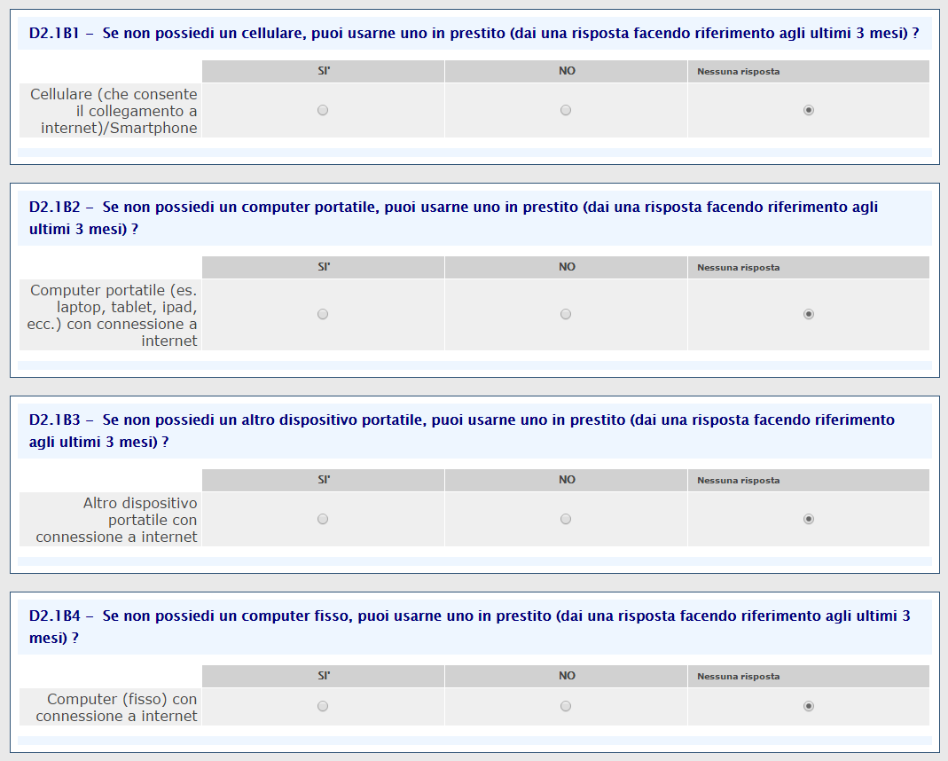
Il questionario
Notes:
Da completare

Slide 13
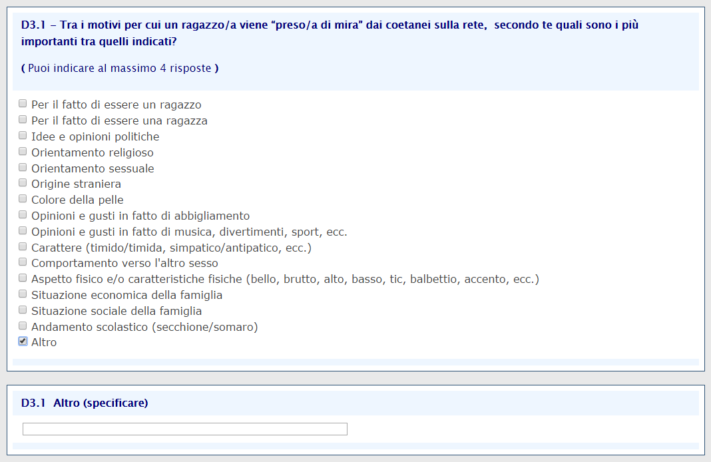
Il questionario
Notes:
Da completare

Slide 14
Il disegno di indagine
Un’indagine totale che ha coinvolto oltre 1.000 studenti
Un questionario di indagine costruito ad hoc
La rilevazione organizzata dagli studenti
Notes:
E’ stata realizzata una indagine di tipo «totale» alla quale sono stati chiamati a partecipare tutti i 1,000
Studenti che frequentano la scuola.
Per l’indagine è stato costruito un questionario semi-strutturato con domande (a risposta chiusa e a risposta aperta) volte ad analizzare comportamenti, abitudini, opinioni. Il questionario è stato elaborato tenendo presente l’esigenza di tutelare la privacy dei rispondenti e di non porre quesiti sensibili (e cioè quesiti che possono rivelare l’origine etnica, lo stato di salute, l’appartenenza a partiti politici, l’orientamento sessuale, ecc.). I genitori dei ragazzi sono stati messi al corrente dell’iniziativa attraverso una lettera informativa …
Per la rilevazione è stato utilizzato un questionario elettronico che ciascuno studente ha compilato accedendo
Con un codice personale. La rilevazione è iniziata il giorno mese scorso ed è stata organizzata dai ragazzi della terza «sezione» che hanno presentato l’indagine ai compagni di scuola, hanno consegnato i codici di accesso, …

Slide 15
La partecipazione all’indagine
1.000 studenti coinvolti
671 studenti partecipanti
Notes:
DIAPOSITIVA DA AGGIORNARE CON I RISULTATI DEL LICEO TALETE
Completare i grafici della distribuzione dei rispondenti per classe e per sesso

Slide 16
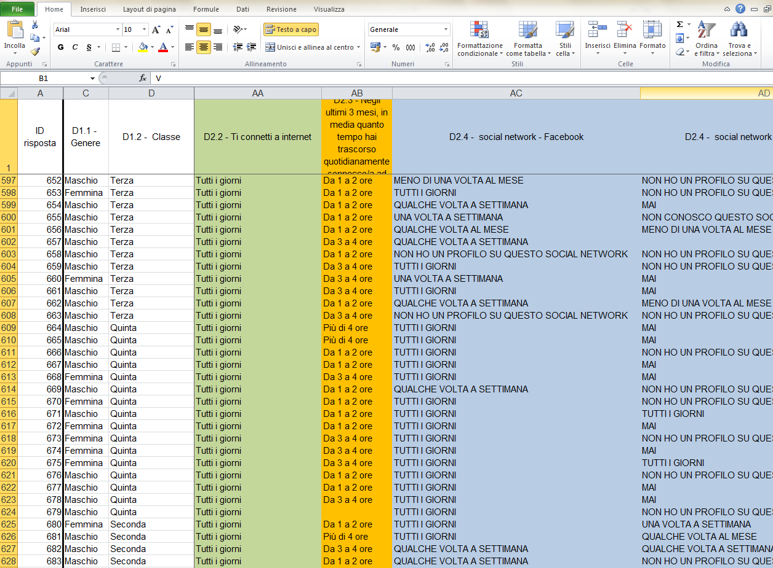
Il database dei microdati
Notes:
Una volta chiusa la rilevazione i ragazzi della terza «sezione» hanno lavorato sul database dei microdati (e cioè delle singole risposte) effettuando la codifica delle risposte aperte una delle operazioni tipiche della fase della «revisione» dell’indagine statistica.
I ragazzi hanno, inoltre, realizzato elaborazioni statistiche sul database dei microdati calcolando
Con il software a disposizione (Microsoft Excel) frequenze univariate e bivariate con riferimento ed hanno analizzato i risultati dell’indagine anche attraverso rappresentazioni grafiche.
Da completare con immagini …

Slide 17
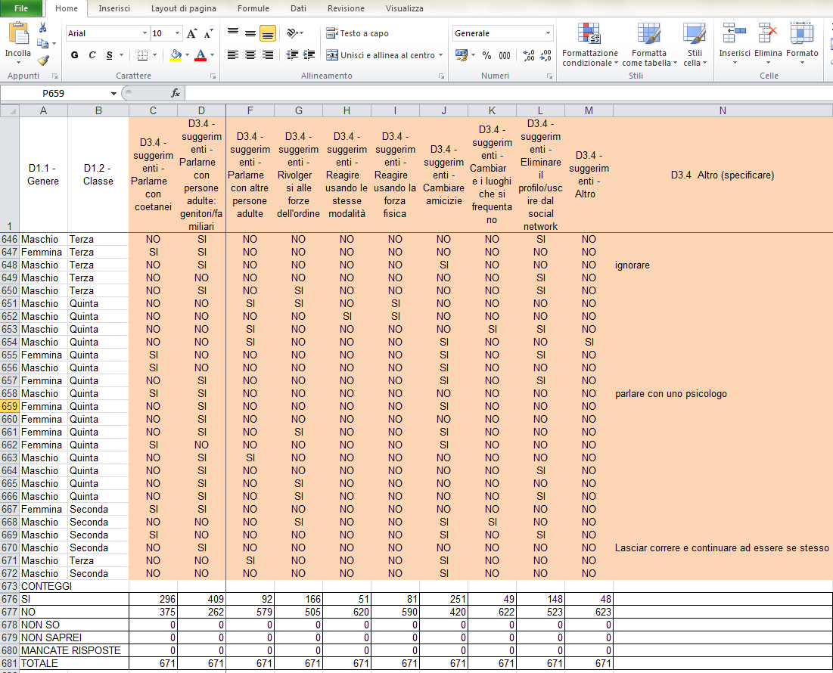
Il database dei microdati
Notes:
Il commento di questa diapositiva sarà la descrizione di come è fatto il database e delle funzioni
Utilizzate per i conteggi … Da completare …

Slide 18
Il laboratorio numeracy in classe
Codifica delle risposte aperte
Calcolo di frequenze univariate e bivariate
Analisi dei risultati
Notes:
Una volta chiusa la rilevazione i ragazzi della terza «sezione» hanno lavorato sul database dei microdati (e cioè delle singole risposte) effettuando la codifica delle risposte aperte una delle operazioni tipiche della fase della «revisione» dell’indagine statistica.
I ragazzi hanno, inoltre, realizzato elaborazioni statistiche sul database dei microdati calcolando
Con il software a disposizione (Microsoft Excel) frequenze univariate e bivariate con riferimento ed hanno analizzato i risultati dell’indagine anche attraverso rappresentazioni grafiche.
Da completare con immagini …

Slide 19
L’elaborazione delle frequenze univariate e incrociate
Analisi della struttura del database dei microdati
Selezione delle risposte d’interesse
Utilizzo di excel per il calcolo delle frequenze:
    la funzione «Conta.Se»
    le «Tabelle Pivot»
Notes:
Da completare

Slide 20
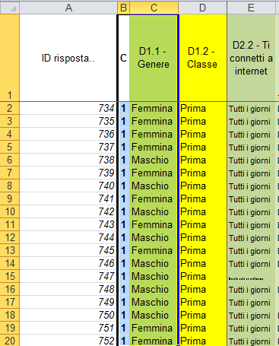
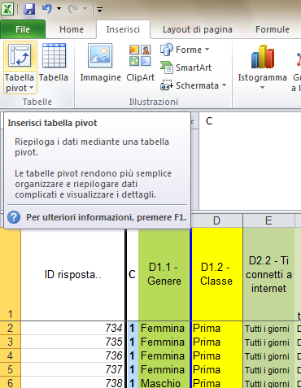
Creazione delle tabelle pivot
Notes:
Il commento di questa diapositiva sarà la descrizione dei come avete utilizzato le tabelle pivot per calcolare
Le frequenze … Da completare

Slide 21
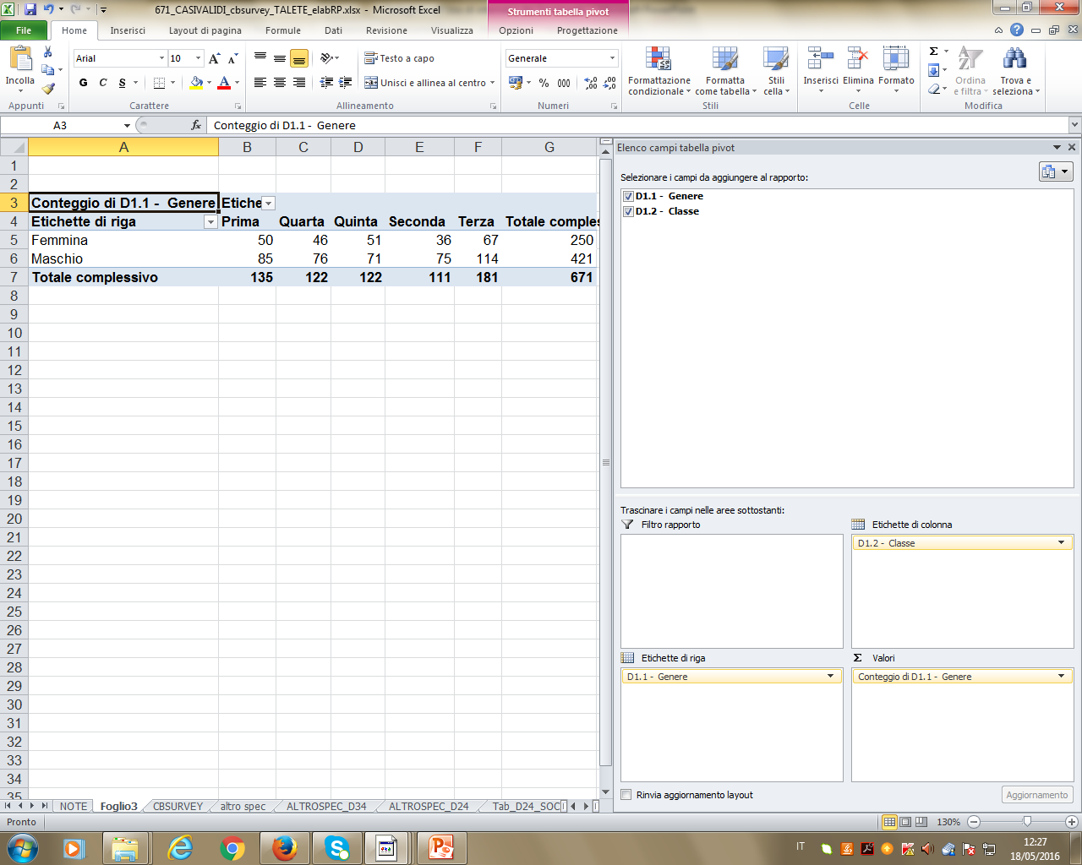
Costruzione delle tabelle pivot
Notes:
Il commento di questa diapositiva sarà la descrizione della costruzione della tabella pivot e dei risultati
Da completare

Slide 22
Lavoro di codifica delle risposte aperte
analisi delle risposte in forma di testo libero
individuazione di nuove modalità di risposta
ricodifica delle risposte
la rielaborazione dei risultati
Notes:
Da completare

Slide 23
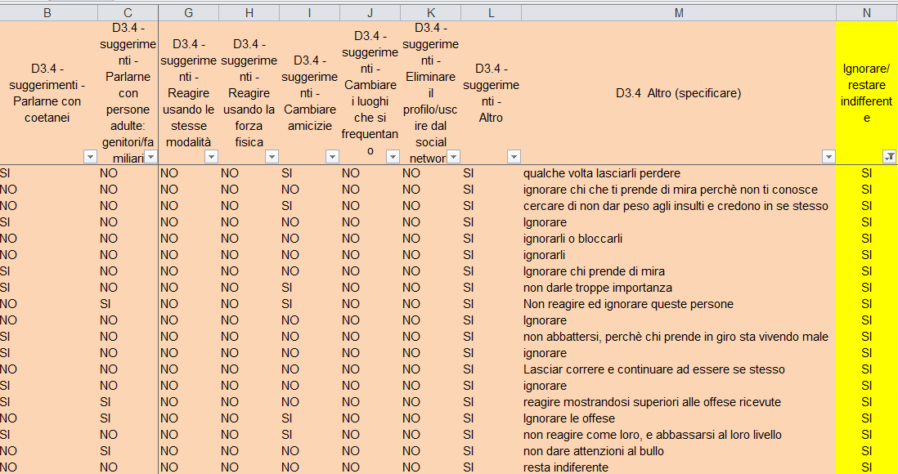
Codifica delle risposte aperte
Notes:
da completare ….

Slide 24
Conclusioni
Accrescimento competenze tecniche e competenze nella numeracy
Sviluppo capacità critica nell’analisi dei dati
Conoscenza dei metadati e valutazione attendibilità di fonti altre
Acquisite esperienze nel fare domande e trovare risposte nel campo della statistica
Utilizzo di metodologie e tecniche in funzione del nostro obiettivo di conoscenza

Slide 25


L’utilizzo dei social network
Normalmente, quanto spesso ti connetti ai tuoi profili sui social network ?
70 ragazzi su100
hanno condiviso foto o video
o hanno postato commenti
Notes:
Commentare i risultati … da completare
Aggiungere qualche altra diapositiva sui risultati:
In particolare … le domande sulle quali hanno lavorato i ragazzi
Domanda sui social network
Domanda suggerimenti

Slide 26
Le azioni compiute in Internet negli ultimi tre mesi
(DA AGG.)
X ragazzi su100 hanno condiviso foto proprie e l’Y% ha condiviso foto pubbliche già presenti on line
X ragazzi su100 hanno condiviso video propri e l’Y% ha condiviso video già presenti on line
Z ragazzi su 100 hanno postato commenti, testi scritti o stati
Notes:
DIAPOSITIVA DA AGGIORNARE CON I RISULTATI DEL LICEO TALETE
La diapositiva riassume i risultati riguardanti le azioni «fatte» attraverso i social network nel corso
degli ultimi 3 mesi (domanda 2.5)
Le lettere in rosso rappresentano la somma dei valori percentuali che corrispondono alle modalità:
Spesso, qualche volta, raramente (da precisare in fase di presentazione che i valori percentuali riportati sono l’aggregazione delle tre modalità)

Slide 27
I motivi per cui si viene presi di mira secondo i maschi e le femmine
Notes:
DIAPOSITIVA DA AGGIORNARE CON I RISULTATI DEL LICEO TALETE
La diapositiva illustra i risultati dei primi sette motivi votati alla domanda domanda 3.1 (motivi) per i maschi e per le femmine (in ordine decrescente per il sesso maschile).
Sono stati selezionati i primi 7 motivi (valori % > 20). 6 di questi 7 motivi presentano delle differenze rilevanti tra le opinioni
Dei maschi e delle femmine.
I valori % sono calcolati su 358 maschi e 211 femmine

Slide 28
I suggerimenti agli amici presi di mira
(DA AGG.)
Notes:
DIAPOSITIVA DA AGGIORNARE CON I RISULTATI DEL LICEO TALETE
La diapositiva illustra i risultati della domanda 3.4 (suggerimenti) per il complesso degli intervistati
Per una migliore leggibilità del grafico è opportuno che le modalità di risposta siano ordinate in senso decrescente e cioè
Dal suggerimento più votato (parlarne con persone adulte) a quello meno votato (reagire usando la forza fisica).
Trattandosi di una domanda a risposta multipla le percentuali di risposta sono calcolate su 569 rispondenti e la somma
Dei valori % supera 100%

